Slide 1
Wohnen im Alter - Wohnberatung in Bayern
Treffen der Koordinatoren für Seniorenarbeit der Landkreise und kreisfreien Städte
29. April 2014 im StMAS
Christine Offtermatt

Slide 2
Was ist die LAG Bayern
Seit 2001 bestand die AGWB
Loser Zusammenschluss der Wohnberatungsstellen in Bayern
2013 Gründung der LAG Bayern als rechtlich unselbständige Untergliederung der BAG Wohnungsanpassung e.V.
29 Mitglieder
Qualitätstandards
Erfahrungsaustausch

Slide 3
Wohnen im Alter – Am liebsten zu Hause!
Seniorenpolitisches Gesamtkonzept – Befragung im LK Starnberg (Okt. 2012)
Wie wohnen Sie derzeit?
Können Sie sich vorstellen in einer andern Wohnform zu leben?
Ausstattung dieser Wohnform
Notes:
Befragung wurde bei 4.000 Menschen über 60 Jahren im Landkreis Starnberg durchgeführt, Rücklaufquote über 41 %

Slide 4
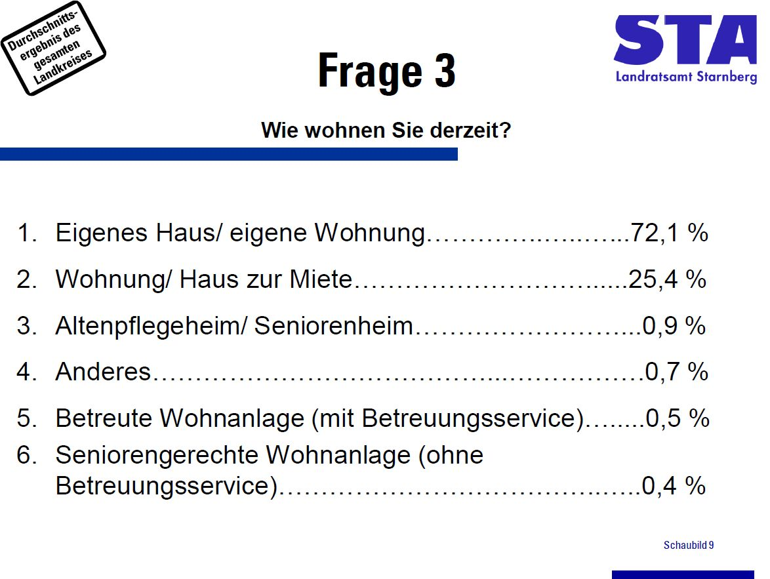
Wie wohnen Sie derzeit?
zurück

Slide 5
Können Sie sich vorstellen in einer anderen Wohnform zu leben?
zurück

Slide 6
Ausstattung dieser Wohnform
Notes:
Ambulante Pflege und Betreuung wenn notwendig gewünscht
Wohnform ohne Treppen oder Schwellen
Am gleichen Ort, aber in zentralerer Lage

Slide 7
Wohnformen im Alter
Ohne Umzug:
Anpassung der Wohnung auf veränderte Anforderungen - Wohnberatung
Betreutes Wohnen zu Hause
Mit Umzug:
Gemeinschaftliche Wohnprojekte
Barrierefreie Wohnanlage
Betreutes Wohnen / Service Wohnen
Ambulant betreute Wohngemeinschaft
Altenheim / Pflegeheim

Slide 8
Wohnberatung
Individuelle Beratung zur Anpassung der Wohnung auf veränderte Anforderungen
Einsatz von Hilfsmitteln
Umstellung von Möbeln
Umbau
Beratung vor Ort in der häuslichen Umgebung
Einbindung und Aktivierung des sozialen Netzwerks

Slide 9
Wohnberatung
Beratung zum Hilfsmitteleinsatz
Welches Hilfsmittel ist am sinnvollsten
Welche Schritte sind zur Beschaffung einzuhalten
Beratung zum Umbau
Was kann wie umgebaut werden
Wie ist dieser Umbau finanzierbar
Hilfe bei der Antragstellung für Förderprogramme
Begleitung der Entscheidung

Slide 10
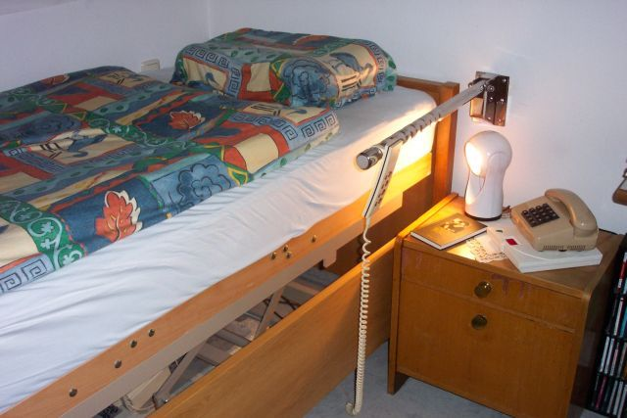
Beispiele für Wohnberatung – Hilfsmittelversorgung

Slide 11
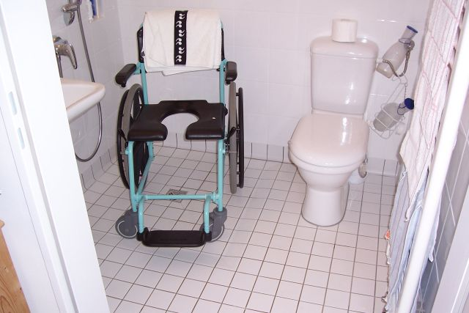
Beispiele für Wohnberatung – Umbaumaßnahme

Slide 12
Ziel der Wohnberatung – Verbleib in den eigenen 4 Wänden
Selbstbestimmtes Leben – Wunsch der Senioren
Soviel Selbständigkeit wie möglich
Gewohntes Umfeld bleibt erhalten
Vorhandenes Netzwerk für die evtl. notwendige Unterstützung
Unterstützung kann ambulant in der gewohnten Umgebung geleistet werden
Kostenersparnis
Ambulant vor Stationär

Slide 13
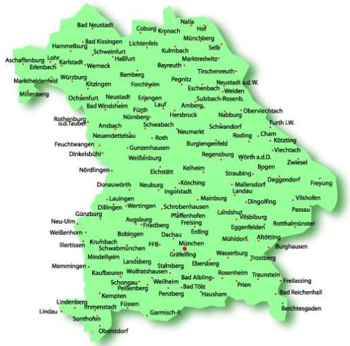
Wohnberatungsangebote in Bayern

Slide 14
Wohnberatungsstellen in Bayern
60 Wohnberatungsangebote in ganz Bayern
20 Angebote bei Wohlfahrtsverbänden
14 Angebote bei Landratsämtern
10 Angebote bei Stadt und Gemeinde
8 Angebote von freien Architekten
6 Angebote von Händlern im Sanitärbereich
2 Angebote bei Wohnungsunternehmen

Slide 15
Vision – Flächendeckendes Wohnberatungsangebot in Bayern
Wohnberatung findet zu 80 % in der häuslichen Umgebung statt
Wohnberatungsangebot in jeder kreisfreien Stadt und jedem Landkreis
Zeitbudget ausreichend – pro Erstberatung sind ca. 3 – 5 Stunden zu kalkulieren – Begleitung bei der Umsetzung wünschenswert
Schulung von Multiplikatoren

Slide 16
Schulung

Slide 17
Information
www.wohnberatung-bayern.de
Fachstelle für Wohnberatung in Bayern
www.wohnen-alter-bayern.de
Koordinationsstelle Wohnen im Alter
www.wohnungsanpassung-bag.de
Bundesarbeitsgemeinschaft Wohnungsanpassung e.V.
www.seniorentreff-starnberg.de
Homepage des Seniorentreffs Starnberg

Slide 18
Haben Sie noch Fragen?
Vielen Dank für Ihre Aufmerksamkeit!

